Slide 1
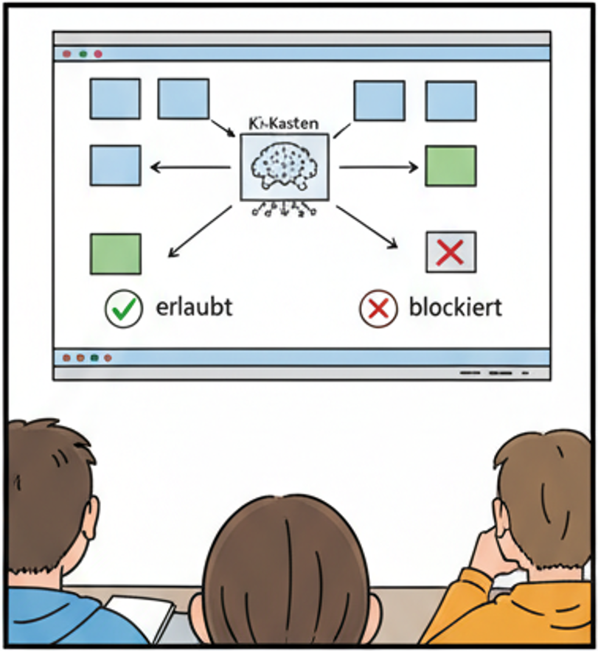


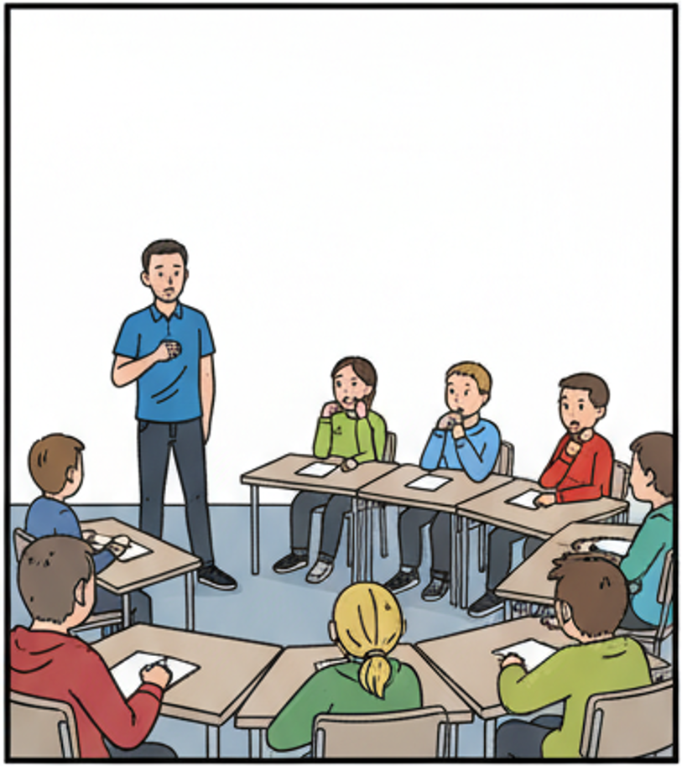
U. gestaltet seine Unterrichtsthemen realitätsnah und aktuell, um das Interesse seiner Lernenden zu wecken.
Am Beispiel von Inhaltsfiltern in sozialen Netzwerken lernen sie, wie KI-Modelle mit Deep Learning und Natural Language Processing unangemessene Inhalte erkennen.
Heute geht es um etwas, das ihr alle täglich nutzt: soziale Netzwerke – und was dort im Hintergrund mit euren Inhalten passiert
Doch wie lässt sich dieses Thema so aufbereiten, dass es für die Schülerinnen und Schüler nachvollziehbar wird?
Wie fühlt ihr euch jetzt?
Ich möchte unbedingt auch die Praktiken der Plattformbetreiber bei der Inhaltsmoderation thematisieren – etwa Menschen, die stundenlang verstörende Inhalte klassifizieren müssen…
ERSTELLT MIT musely.ai

